Slide 1

技术研发类通道
面试陈述
申报人： (凌龙辉)
部门：天美J1工作室/魂斗罗项目组
申报目标：技术研发类 T3 基础等 游戏客户端
时间：2018年03月08日

Slide 2

1. 数据档配置更新(现状)
手游日益重度化，数据档配置存储量越来越大，加载到游戏内导致Mono堆被撑大（性能堪忧）
手游配置更新管理痛点：
配置越来越大如何最省更新（玩家诉求）
配置随时刷随时生效
数以百计的配置（策划如何管理）
更新失败后怎么办
游戏 | 更新方式 | 优势 | 缺点
王者荣耀 | IIPS更新配置，服务器协议下发每个配置的差异量 | *登录中更新配置，游戏配置稳定 *性能消耗小 | *游戏内无法实时更新配置 *策划管理客户端、服务器两份配置 *登录消耗流量大
天天飞车 | 单个配置文件CDN更新 | *配置间无依赖关系 *实时更新配置 | *版本号太多，管理难度大 *单个配置下载增加失败率 *配置间重复string增大内存消耗

Slide 3

1.配置实时更新方案
Original Data
去重变长 Data
BaseBigFile.bytes
Patch
BigFile_Diff.bytes
配置
生成
ActorCfg.byte
ActorPos.bytes
……
ActorCfg.byte
ActorPos.bytes
……
Zlib Pack
BigFile.bytes
TDR-string Compress
WWW Load
DiffFile.bytes
BigFile_Diff.bytes
Load
APK Data
Login
UnPatch
BigFile.bytes
配置
更新
BaseBigFile.bytes
ActorCfg.byte
ActorPos.bytes
……
Zlib UnPack
Game
Load
CacheData

Slide 4
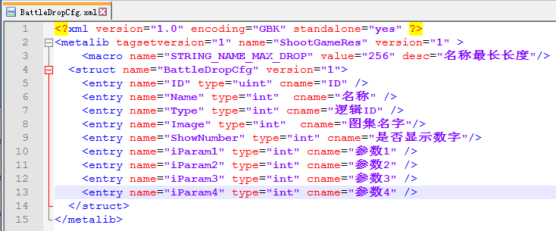
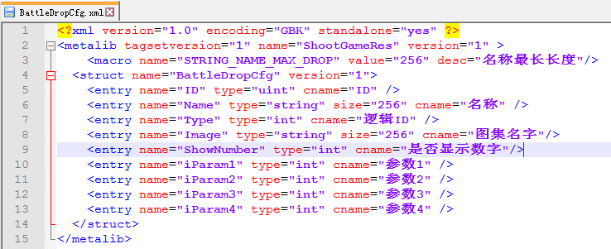
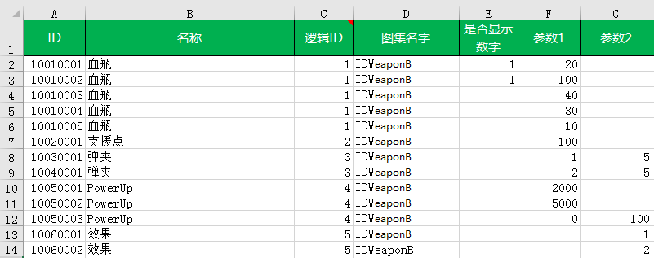
1.1 TDR-string Compress
String TDR 定长存储 → 变长存储
TDR xml
存储结构变化
String 去重

Slide 5

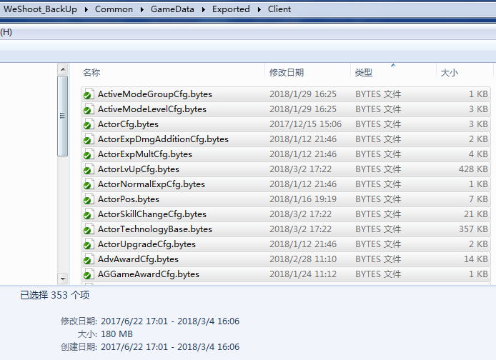

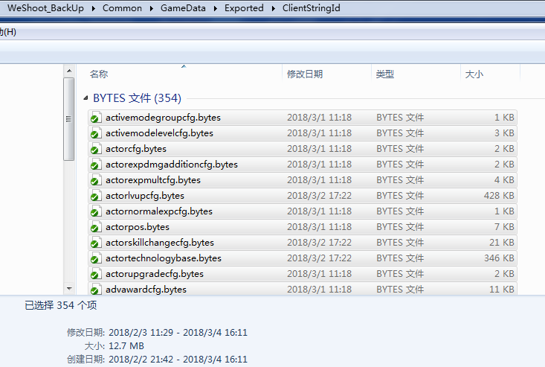

1.1 TDR-string Compress
TDR-String Compress效果对比
压缩前
353个配置
压缩后
353个配置 + StringIDS.bytes
180M
12M
TDR-String Compress方案已成功应用于<王者荣耀>、<Moba海外版>，天美预研的游戏如<Q飞手游> 等都将采用TDR-String Compress来做数据档压缩！

Slide 6
1.2 Zlib Pack
12M的总存储量
TDR-String 压缩后文件总存储量还有 12M，用户能接受每次下载12M的配置吗？
Zlib Compress
300+的配置总数量
面对海量配置，策划如何管理配置
BigFile
Zlib Pack

Slide 7
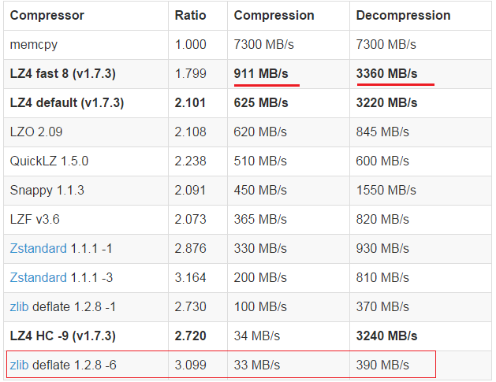
1.2 Zlib Pack: Zlib Compress
压缩比
解压速度
文件数量 | 文件存储总量 | LZ4 | Zlib
10 | 1.5M | 500kb | 120kb
100 | 3.9M | 1.5M | 430kb
200 | 6.3M | 2.6M | 620kb
353 | 12.7M | 4.2M | 1.05M
Zlib 和LZ4压缩比

Slide 8
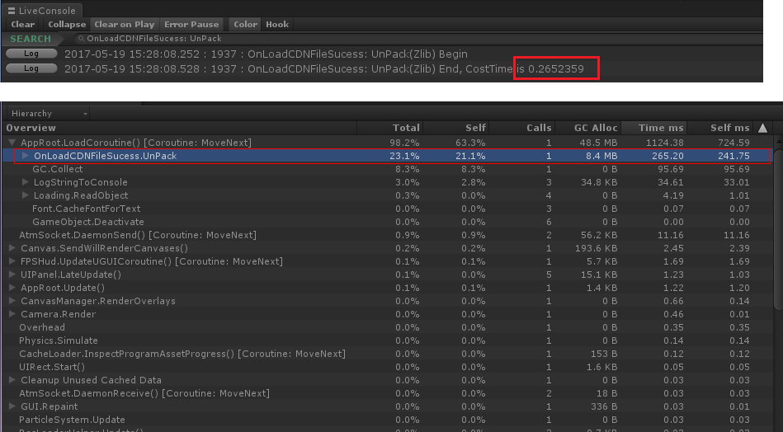
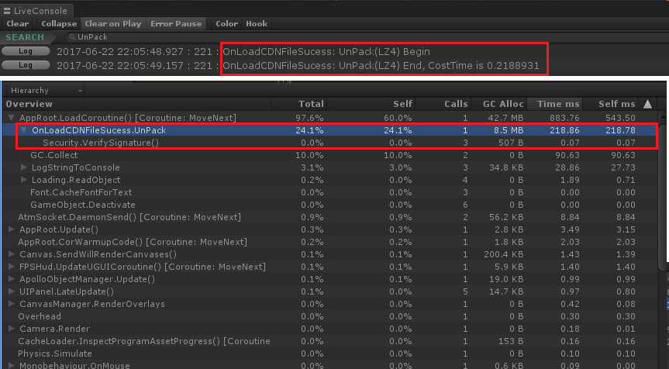
1.2 Zlib Pack: Zlib Compress
将BigFile解压成335个Bytes，Zlib和LZ4算法解压速度对比
Zlib解压
LZ4解压
结论：Zlib和LZ4解压速度虽然差别很大，但是整个解压过程耗时相差不大（主要耗时在文件读写IO访问上）。基于Zlib压缩比远高于LZ4，所以选择Zlib算法压缩
CostTime:0.265s
CostTime:0.218s
Zlib 和LZ4解压速度

Slide 9
1.2 Zlib Pack: N->1 BIGFile
ActorCfg.bytes
ActorPos.bytes
StringID.bytes
Assets/Resources/Prefab/Player/PM_01…….
Assets/Resources/Prefab/Player/PM_01…….
12454771445=魂斗罗…….
……………………..
……………………..
……
……………………..
Assets/Resources/Prefab/Enemy/03JYT_TANK02
Assets/Resources/Prefab/Enemy/03JYT_TANK02
654612142112=七夕情人节，请关爱程序猿

Slide 10
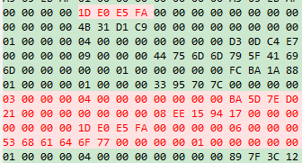

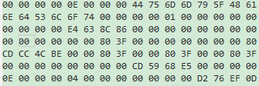
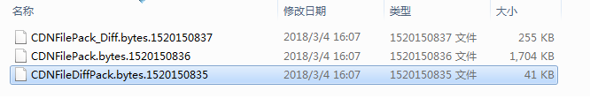
1.3 二进制Patch - BigFile差量包
二进制patch
New BigFile
Patch包(BigFile_Diff)
New BigFile
head
Patch
bsdiff
客户端
bsPatch
Original BigFile
更新Data ≈ 变化资源
DiffFile.bytes 255KB
BigFile.bytes 1704KB
最小更新？

Slide 11
1.配置实时更新方案
---多线程极致更新(2.0)
问题：
差异包越来越大，流量消耗大
配置解压速度慢，影响体验
思考:
为什么bytes修改内容一点点，BigFile_Diff增加了很多？
影响解压速度因素有哪些
解决方案:
差异细分到bytes原子 （只更新变化和新增配置）
多线程操作bytes原子（提高解压速度）
基于bytes原子多线程Patch方案

Slide 12
1.多线程极致更新(2.0)
Original Data
去重变长 Data
ActorCfg.byte
ActorPos.bytes
……
ActorCfg.byte
ActorPos.bytes
……
Patch
ActorCfg.byte
……
Zlib Pack
Diff_BigFile.bytes
配置
生成
TDR-string Compress
ActorCfg.byte
ActorPos.bytes
……
Base Data
WWW Load
DiffFile.bytes
Diff_BigFile.bytes
Zlib UnPack
ActorCfg.byte
……
Load
APK Data
Login
配置
更新
MultiThread
ActorCfg.byte
ActorPos.bytes
……
UnPatch
ActorCfg.byte
ActorPos.bytes
……
Game
Load
CacheData
Base Data

Slide 13
1.4 配置生成对比
配置流程 | 文件 | 数量 | 存储总量 | 提升量
TDRConvert | ActorCfg.bytes ….. WpSoulRandom.bytes | 353 | 180M
TDR-String Compress | ActorCfg.bytes ….. StringIDS.bytes WpSoulRandom.bytes | 354 | 12.7M | 93%
Zlib Pack | BigFile.bytes | 1 | 1704KB | 87%
Bsdiff Patch | BigFile_Diff.bytes | 1 | 255KB | 85%
 | Diff_BigFile.bytes | 1 | 41KB | 98%
223M
99.9%
41KB

Slide 14
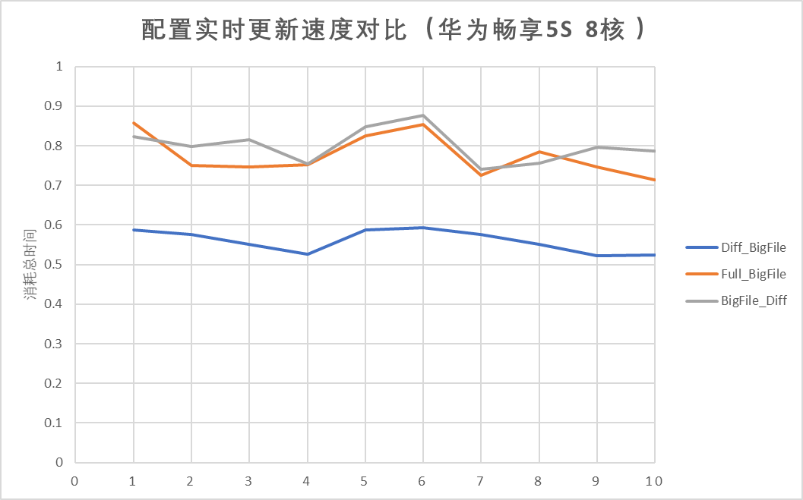
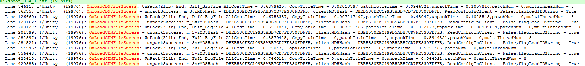
1.5 配置实时更新速度对比

Slide 15
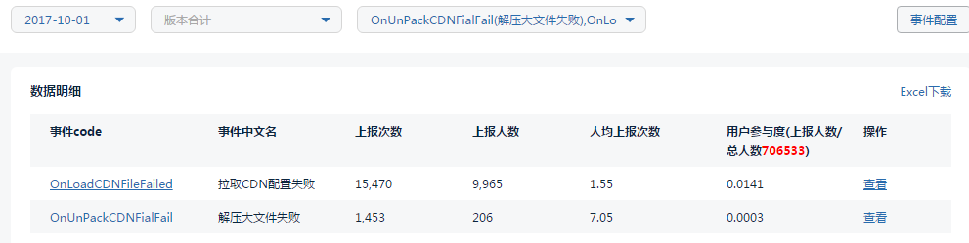
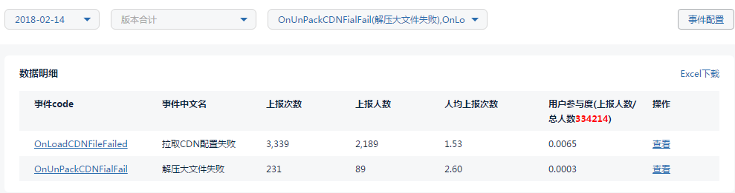
1.5 配置实时更新外网统计
普通差异更新
多线程差异更新
更新失败体验
文件MD5检验数据档的正确性
更新失败用Apk用配置保证基本体验

Slide 16
1. 配置更新方案：现有方案对比
游戏 | 更新方式 | 优势 | 缺点
魂斗罗 归来 | Diff_BigFile多线程差异更新 | *更新速度快 *更新流程更顺滑 其他同 BigFile_Diff差异更新一致 | *全量更新配置，测试流程复杂
魂斗罗 归来 | BigFile_Diff差异更新 | *性能开销小 *游戏内实时更新 *单一版本号，管理简单 | *全量更新配置，测试流程复杂 *抵挡机更新由轻微卡段 *更新消耗长
王者荣耀 | IIPS更新配置，服务器协议下发每个配置的差异量 | *登录中更新配置，游戏配置稳定 *性能消耗小 | *游戏内无法实时更新配置 *策划管理客户端、服务器两份配置 *登录消耗流量大
天天飞车 | 单个配置文件CDN更新 | *配置间无依赖关系 *实时更新配置 | *版本号太多，管理难度大 *单个配置下载增加失败率
配置存储量大
TDR-String Compress、Zlib Pack 、Diff Patch
性能
主要问题：
配置越来越大如何最省更新（玩家诉求）
配置随时刷随时生效
数以百计的配置（策划如何管理）
更新失败后怎么办
解决方案:
差量更新 （省流量更新）
实时更新（解决实时性）
配置N变1（压缩成一个配置文件）
安装包内存放初始全量配置（容错机制）

Slide 17
谢谢

Slide 18
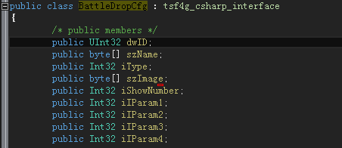
1.1 TDR-string Compress
TDR 定长存储string
BattleDropCfg.bytes

Slide 19
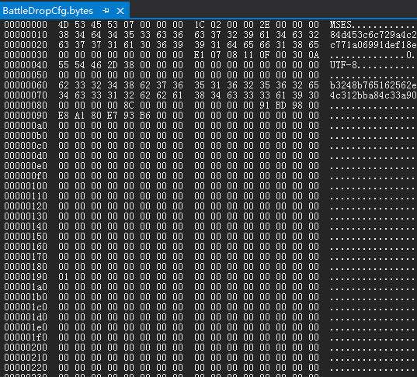
1.1 TDR-string Compress
TDR 定长存储string
所有的名称都是以256字节存储，“血拼”只有2* 4个字节也要被迫以256字节存储，造成存储浪费。

Slide 20
1.1 TDR-string Compress
BattleDropCfg.bytes
Assets/Resources/Prefab/Player/PM_01
ef11
0000
000000000000000000000000000000000000000000000000000000
TDR xml
存储结构变化
Assets/Resources/Prefab/Enemy/03JYT_TANK02…….

Slide 21


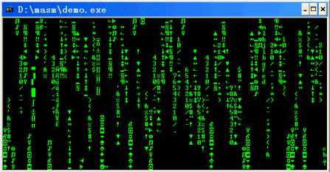


1.1 TDR-string Compress
去重
将String及其对应的MD5按变长形式存储于
StringIDS.bytes（唯一性去重）

Slide 22
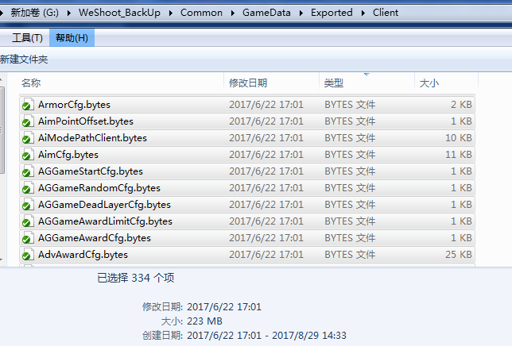
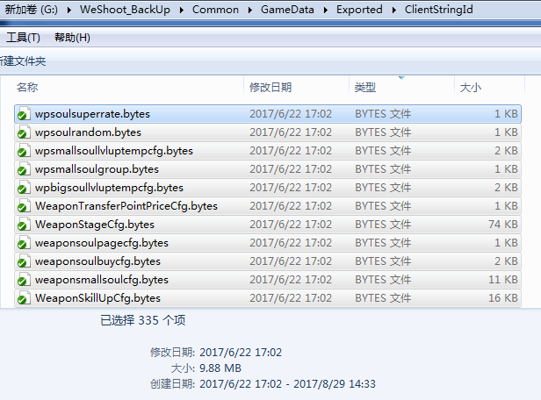

1.1 TDR-string Compress
TDR-String Compress效果对比
压缩前
334个配置
压缩后
334个配置 + StringIDS.bytes
200M+
10M
TDR-String Compress方案已成功应用于<王者荣耀>、<Moba海外版>，天美预研的游戏如<Q飞手游> 等都将采用TDR-String Compress来做数据档压缩！

